Slide 1
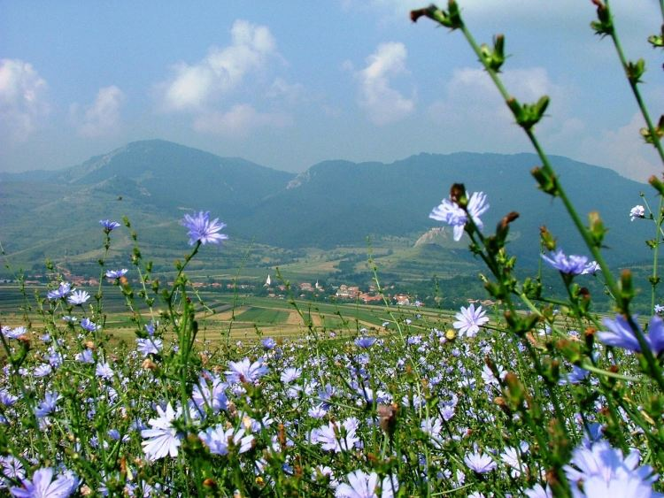
Határtalanul-Erdély Martfűi József Attila Általános Iskola 2024.05.29-30-31.

Slide 2
Nagyvárad

Slide 6
Királyhágó

Slide 11
Bánffyhunyad

Slide 16
Tordai hasadék

Slide 18
Nisztor panzió

Slide 19
A panzió kapuja

Slide 20
Tordai sóbánya

Slide 31
Torockó-Kis Szent Teréz Gyermekotthon

Slide 34
Nagyenyed-Bethlen Gábor Kollégium

Slide 36
Gyulafehérvár

Slide 39
Vajdahunyadvára

Slide 47
Utolsó reggeli

Slide 48
Útrakészen

Slide 49
Déva vára

Slide 50
Világos, Bohus-kastély

Slide 52
https://www.facebook.com/messenger_media?attachment_id=330951136539447&message_id=mid.%24gAAqBNtwVB3qV_kjoOmPzQOUOiT83&th

Slide 53
Aradi emlékműnél

Slide 54
Békéscsaba-Burger King

Slide 55
Jó volt együtt!

